Slide 1


INTERNT · SÄLJKICKOFF 2026
Från noll till
första föreningen.
One team. Vi bygger affären tillsammans – och stärker föreningslivet på riktigt.

Slide 2
DAGENS AGENDA
Nio hållplatser
01
Samling & nuläge
06
System & processer – ax till limpa
02
Vart ska vi?
07
Förutsättningar för säljarna
03
Strategi & marknad
08
Organisation & samarbete
04
Plan & aktiviteter
09
Avslutning & beslut
05
Erbjudandet
ROOTS · Säljkickoff 2026
1

Slide 3

01
Samling & nuläge
ROOTS · Säljkickoff 2026
2

Slide 4
01 · SAMLING
One team
Vilka är vi i rummet – och vad tar vi med oss
Gemensam bild av läget just nu
Samma arbetssätt, samma argument, samma snäck
ROOTS · Säljkickoff 2026
3

Slide 5
01 · NULÄGE
Där vi står idag
Bolag & finansiering på plats
Varumärke & produkter klara
Plattformen är byggd och live
Nu: ut och sälj
ROOTS · Säljkickoff 2026
4

Slide 6
02
Vart ska vi?
ROOTS · Säljkickoff 2026
5

Slide 7
02 · MÅLBILD
Fram till årsskiftet
5–10 alliansöreningar igång
Bevisa konceptet – en lyckad POC
[Antal] sålda paket / [belopp] kr
En spelbok som fungerar och går att skala
ROOTS · Säljkickoff 2026
6

Slide 8
02 · VISION
Roots om 5 år:
självklart sätt att samla in – och bättre hår på köpet.
ROOTS · Säljkickoff 2026
7

Slide 9
02 · VARFÖR VI VINNER
Varför vi vinner
Relationer – inte annonser
35 % tillbaka till föreningen
Premium folk vill återköpa
En plattform som gör jobbet
ROOTS · Säljkickoff 2026
8

Slide 10
03
Strategi & marknad
ROOTS · Säljkickoff 2026
9

Slide 11
03 · MÅLGRUPP
Vilka bearbetar vi?
Idrott först
Rätt storlek
En väg in
Motorn finns
Fotboll, innebandy, hockey, handboll – stora medlemskårer.
Föreningar med många medlemmar och lag.
Där vi redan har relation eller kännedom.
En drivande eldsjäl som får saker att hända.
ROOTS · Säljkickoff 2026
10

Slide 12
03 · PILOT & POC
Pilot & bevis
5–10 alliansöreningar först
Mindre scope – lägre tröskel
Vad krävs: motor, mål, uppstart
Bevisa → sedan skalar vi
ROOTS · Säljkickoff 2026
11

Slide 13
03 · RISKER
Risker vi möter
Trötta föräldrar & säljleda
Leverans & logistik
Att 'motorn' tappar energi
→ vi möter dem med stöd & struktur
ROOTS · Säljkickoff 2026
12

Slide 14
04
Plan & aktiviteter
ROOTS · Säljkickoff 2026
13

Slide 15
04 · PLAN
Planen till årsskiftet
Kickoff → gemensam leadslista
Boka & signa alliansöreningar
Kör pilotperioder
Utvärdera → skala
ROOTS · Säljkickoff 2026
14

Slide 16
04 · AKTIVITETSMÅL
Aktivitetsmål per säljare
Möten
Signade
Uppföljning
CRM
[X] bokade säljmöten / vecka.
[Y] föreningar under hösten.
Veckovis synk & pipeline-genomgång.
Allt loggas – en sanning för alla.
ROOTS · Säljkickoff 2026
15

Slide 17
05
Erbjudandet
ROOTS · Säljkickoff 2026
16

Slide 18
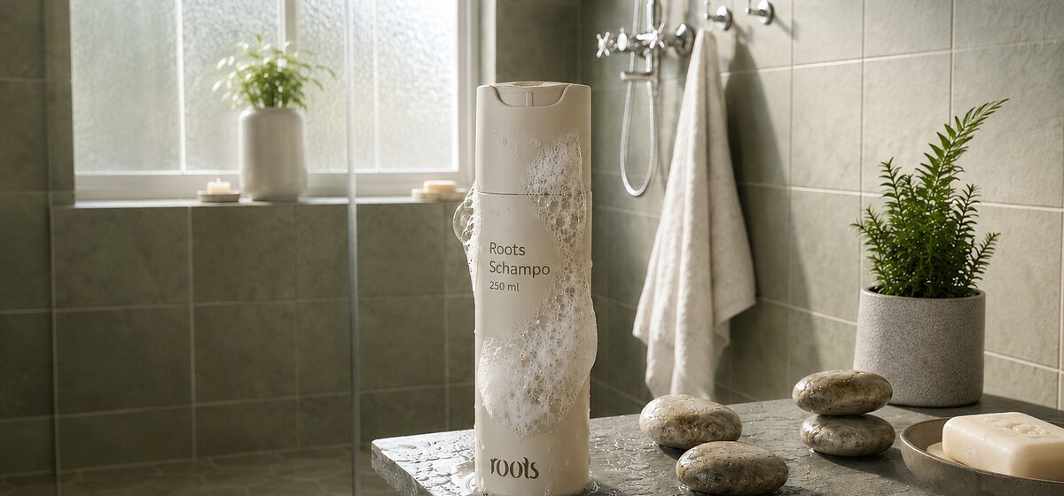

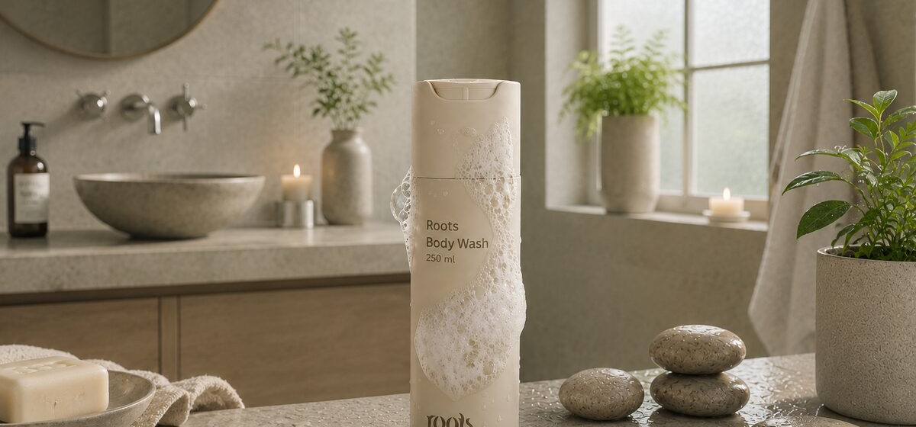
05 · PRODUKTER
Tre produkter, en filosofi
SCHAMPO
BALSAM
BODY WASH
Roots Schampoo
Roots Conditioner
Roots Body Wash
SyriCalm® lugnar hårbotten
Pro-Vitamin B5 & E-vitamin
SyriCalm®, snällt mot huden
ROOTS · Säljkickoff 2026
17

Slide 19
05 · SÄLJPRESENTATION
Säljpresentationen
Bygger på 'Why' – inte hård produktsälj
Räknesnurran live i mötet
Låt föreningen säga siffrorna
Finns klar att använda
ROOTS · Säljkickoff 2026
18

Slide 20
05 · WORKSHOP
Invändningar & argument
“Vi har redan en leverantör”
“Föräldrarna är trötta”
“399 kr är mycket”
→ vi tränar svaren tillsammans
ROOTS · Säljkickoff 2026
19

Slide 21
05 · MARKNADSAVTAL
Marknadsavtal
Vad vi erbjuder alliansöreningar
Basnivå + bonus vid högre nivå
Tydligt och enkelt
Skapar lojalitet över tid
ROOTS · Säljkickoff 2026
20

Slide 22
06
Ax till limpa – så funkar plattformen
ROOTS · Säljkickoff 2026
21

Slide 23
06 · ÖVERBLICK
Hela resan
01
02
03
04
›
›
›
Lead
Registrering
Kampanj
Lag & säljare
05
06
07
08
›
›
›
Personlig shop
Säljperiod
Avräkning
Utbetalning
ROOTS · Säljkickoff 2026
22

Slide 24
06 · STEG 1
Säljaren & föreningen sätter upp
Säljare skapar lead i CRM
Föreningen registrerar sig
Kampanj: mål, säljperiod, leveranstyp
35 % till föreningen
ROOTS · Säljkickoff 2026
23

Slide 25
06 · STEG 2
Lag & säljare
Bjud in lagansvarig (länk, 14 dagar)
Säljare via länk ELLER Excel-import
Varje säljare får egen shop + QR
Mål på tre nivåer: klubb / lag / individ
ROOTS · Säljkickoff 2026
24

Slide 26
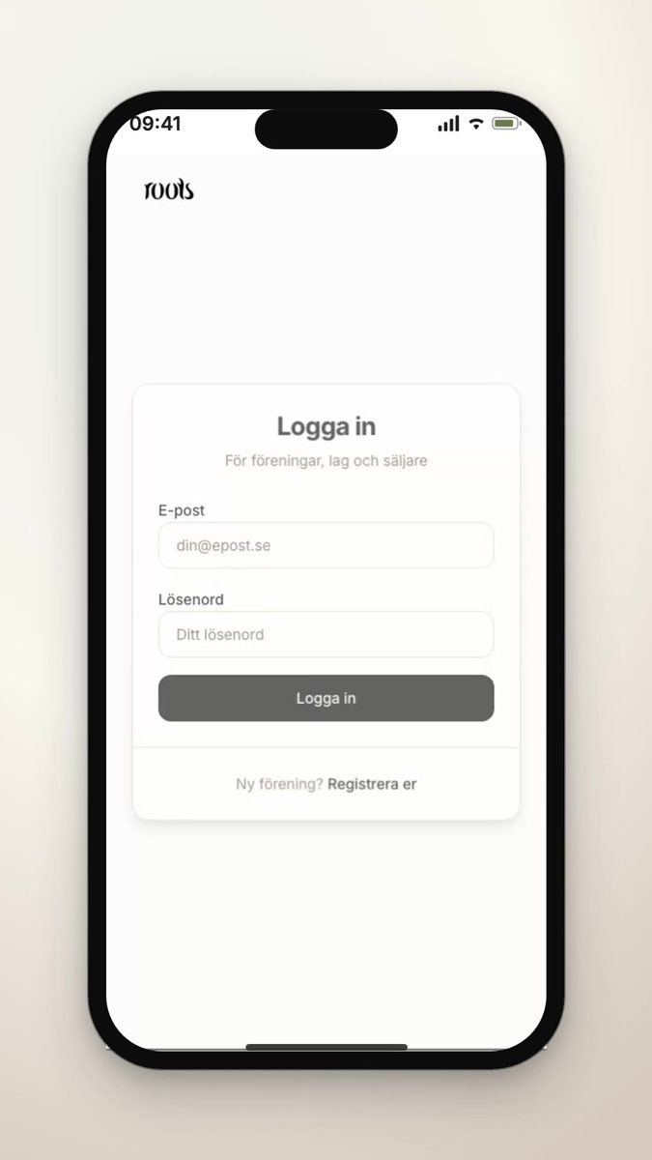
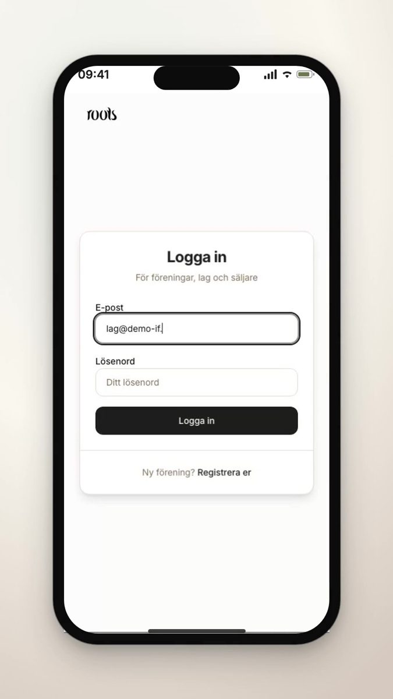

06 · SÅ SER DET UT
Så ser det ut
Föreningen
Lagledaren
Säljaren
Mål, lag & överblick
Bjuder in & följer live
Personlig shop + QR
ROOTS · Säljkickoff 2026
25

Slide 27
06 · STEG 3
Inför säljstart
Allt förberett i systemet
Personliga shoppar & QR redo
Mål synliga hela vägen ner
Färdiga delningsmallar (SMS/e-post)
ROOTS · Säljkickoff 2026
26

Slide 28
06 · STEG 4
Under säljperioden
Betalning
Live-stats
Topplistor
Chatt & notiser
Klarna – Swish, kort & faktura.
Uppdateras var 20:e sekund.
Nivåer, medaljer & milstolpar.
Lagledare ↔ säljare.
ROOTS · Säljkickoff 2026
27

Slide 29
06 · STEG 5
Perioden tar slut
Shop stänger – inga nya ordrar
Avräkning per lag
Föreningens andel räknas ut
Klart för utbetalning
ROOTS · Säljkickoff 2026
28

Slide 30
06 · STEG 6
Efter perioden
Föreningen
Säljaren
Köparen
Leverans
Resultat, avräkning & utbetalning.
Egna ordrar & slutresultat.
Orderbekräftelse & orderstatus.
Samlat till klubben eller hem.
ROOTS · Säljkickoff 2026
29

Slide 31
06 · UNDER HUVEN
CRM, back-end & front-end
En plattform – webb, dashboard, betalning
CRM: lead → kund, pipeline & offerter
Realtid i säljvyerna
Byggt in-house – värde ~6–10 MSEK
ROOTS · Säljkickoff 2026
30

Slide 32
07
Förutsättningar för säljarna
ROOTS · Säljkickoff 2026
31

Slide 33
07 · VERKTYGSLÅDAN
Vad du behöver
Material
Kläder
Samples
Access
Säljpresentation, produktblad, kalkylator.
Profil – vi ser ut som ett team.
Produkter att visa och känna på.
Inlogg, CRM och färdiga mallar.
ROOTS · Säljkickoff 2026
32

Slide 34
08
Organisation & samarbete
ROOTS · Säljkickoff 2026
33

Slide 35
08 · SÅ JOBBAR VI
Så jobbar vi ihop
Roller
Synk
Kommunikation
En sanning
Vem gör vad – tydligt och avtalat.
Veckomöte + pipeline-genomgång.
WhatsApp-grupper + mail.
Allt hamnar i CRM.
ROOTS · Säljkickoff 2026
34

Slide 36
09
Avslutning & beslut
ROOTS · Säljkickoff 2026
35

Slide 37
09 · BESLUT
Beslutspunkter
Målbild & aktivitetsmål – spikade?
Alliansöreningar – vilka först?
Marginal 35 % som standard
Nästa synk – när?
ROOTS · Säljkickoff 2026
36

Slide 38
Nu kör vi.
One team. Starkare föreningsliv.

